Slide 1
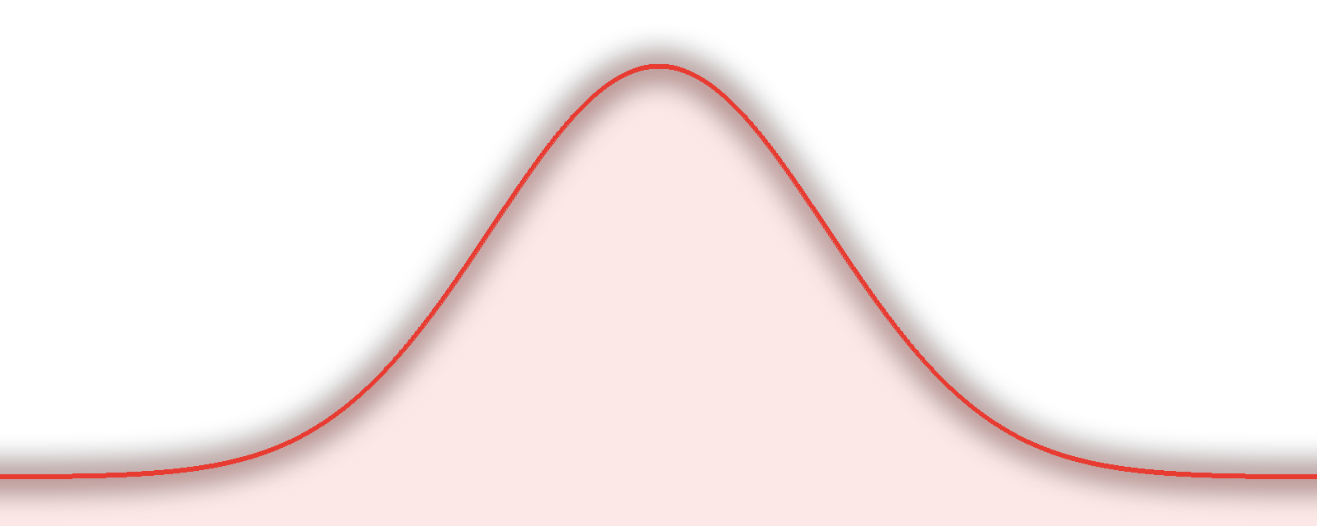

LEAN SEIS SIGMA • PROJETO GREEN BELT • GB-2026-041
REDUÇÃO DO SOBREPESO
DE ENVASE (GIVEAWAY)
Apresentação executiva de encerramento — metodologia DMAIC
Green Belt líder: Thiago Ramos (Excelência Operacional)
Champion: Patrícia Gomes Sponsor: Henrique Barros
Período: 13/07/2026 – 11/12/2026

Slide 2

CONTEXTO
Por que este projeto era prioridade
3,4%
14,3 t
R$ 117 mil
0,62
Sobrepeso médio de envase sobre o peso nominal — meta interna de 1,4%
Produto acabado entregue por mês além do declarado, sem receita
Perda mensal de produto acabado — R$ 1,4 milhão por ano
Cpk do peso líquido de 400 g, contra o mínimo aceitável de 1,33
O PROBLEMA NO CHÃO DE FÁBRICA
ALINHAMENTO ESTRATÉGICO
Entre jan/2025 e jun/2026, a linha 02 apresentou sobrepeso médio de envase de 3,4% (baseline medido no checkweigher), com picos de 4,9% nas primeiras horas após trocas de produto e desvio-padrão de 6,8 g por pacote. As ocorrências concentravam-se nos bicos 5 a 8 da envasadora, com ajustes manuais de dosagem frequentes. As causas-raiz não eram conhecidas: o indicador agregado de peso não revelava que o problema estava em um componente de desgaste e em um padrão de setup defasado.
Projeto vinculado ao objetivo de redução do custo de transformação 2026, com patrocínio direto da Diretoria Industrial e orçamento aprovado de R$ 25 mil, sem capex de linha.

Slide 3
DEFINE
Do problema à meta SMART
DECLARAÇÃO DO PROBLEMA
META SMART
Sobrepeso médio de envase de 3,4% na linha 02 (jan/2025–jun/2026), medido no checkweigher, gerando perda de 14,3 t/mês de produto acabado (R$ 117 mil/mês) e ajustes manuais frequentes de dosagem — sem causas nem soluções pressupostas.
Reduzir o sobrepeso médio de envase da linha 02 de 3,4% para 1,4% (−59%) até 11/12/2026, mantendo a conformidade metrológica do conteúdo líquido e a produtividade atual da linha.
DENTRO DO ESCOPO
FORA DO ESCOPO
Linha de envase 02 (turnos 1, 2 e 3) • formatos de 350 g e 400 g (88% do volume) • dosagem, envase, checkweigher e padrões de setup • calibração e manutenção de dosadores e balanças
Demais linhas de envase (replicação em fase 2) • alteração de formulação, receita ou embalagem • substituição da envasadora (capex de linha) • fornecedores de matéria-prima e de filme

Slide 4
MÉTODO
Cinco fases, cinco meses — DMAIC
D
Define
M
Measure
A
Analyze
I
Improve
C
Control
13/07 – 07/08
10/08 – 11/09
14/09 – 16/10
19/10 – 20/11
23/11 – 11/12
Charter aprovado, SIPOC do envase, VOC e árvore CTQ
Plano de coleta no checkweigher, MSA das balanças e baseline (Cpk)
Pareto dos ajustes manuais, Ishikawa, matriz causa-efeito e 5 porquês
Matriz esforço × impacto, DOE de dosagem e revisão do padrão de setup
Plano de controle, CEP de variáveis por bico, padrões e handover
Disciplina de fase: cada fase foi encerrada com tollgate junto ao Champion e ao Sponsor. As duas causas-raiz foram confirmadas em campo — o desgaste severo das vedações foi verificado em 22/09 — antes de qualquer investimento.

Slide 5
MEASURE
Medir antes de opinar — baseline confiável
Plano de coleta de dados
BASELINE CONFIRMADO
1
7 métricas com definição operacional, fonte e estratificação por bico, turno e SKU — leitura automática de 100% dos pacotes no checkweigher CW-02 (10/08 a 04/09/2026).
3,4%
Sistema de medição validado (MSA)
Sobrepeso médio de envase
(100% dos pacotes · 10/08–04/09/2026)
2
MSA das balanças aprovado antes do início da coleta, com R&R abaixo de 10%, e folha de verificação validada em piloto de 2 dias na própria linha.
70,1% dos ajustes em 2 motivos
(deriva dos bicos 5–8 + setup)
4,9% de pico de sobrepeso
nas primeiras horas pós-troca
Ajuste manual registrado por motivo
3
A folha de verificação no painel da envasadora passou a classificar cada ajuste em 7 motivos padronizados — exatamente a base do Pareto da fase Analyze.
Ferramentas da fase: Plano de Coleta de Dados • MSA das balanças (R&R < 10%) • Folha de verificação no painel da envasadora

Slide 6
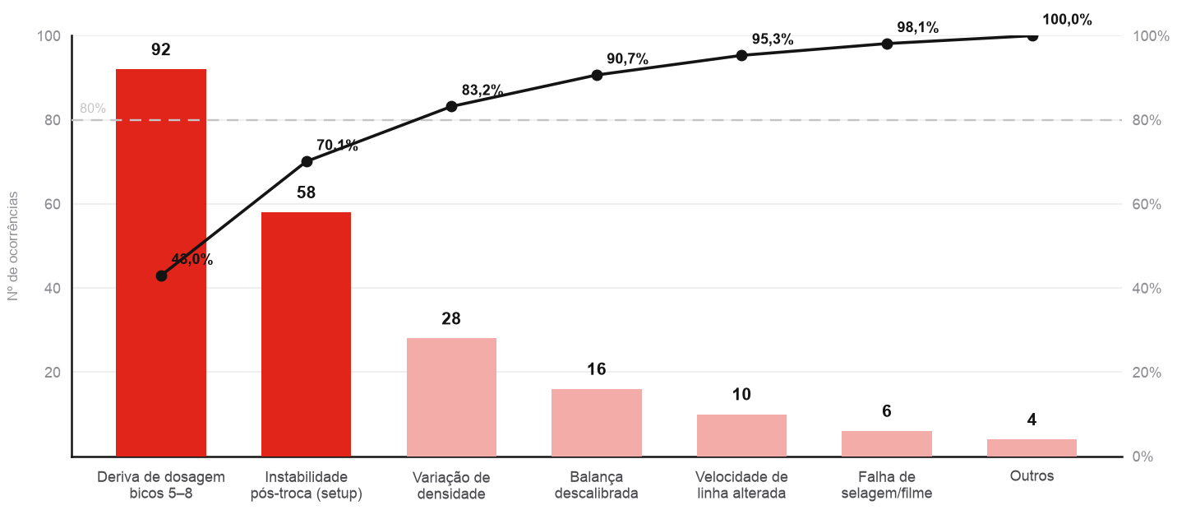
ANALYZE
Onde os 214 ajustes manuais se concentravam
92
ocorrências de deriva de dosagem nos bicos 5–8 — 43,0% do total
70,1%
dos ajustes em apenas dois motivos: deriva dos bicos 5–8 e instabilidade pós-setup
Pareto das ocorrências de ajuste manual de dosagem por motivo — linha: % acumulado
LEITURA EXECUTIVA
Fonte: 214 ocorrências na folha de verificação · linha 02, turnos 1–3 · 10/08–04/09/2026
O sobrepeso não era “da linha” — era de quatro bicos com vedação gasta e de um padrão de setup que induzia superdosagem.

Slide 7
ANALYZE
Causas-raiz validadas com dados
243 pts
Desgaste das vedações das válvulas — bicos 5–8
207 pts
Setup sem ajuste fino de peso por bico
As gaxetas gastas retardavam o fechamento em cerca de 0,3 s, despejando produto além do ponto de corte.
O padrão contemplava apenas parâmetros mecânicos; a convergência do peso era feita por tentativa e erro.
Evidência: Verificação em campo de 22/09 confirmou desgaste severo nos quatro bicos.
Evidência: Picos de 4,9% de sobrepeso nas primeiras horas após cada troca de produto.
147 pts
Variação de densidade do biscoito entre lotes
141 pts
Alvo de peso ajustado acima do nominal “por segurança”
A densidade mudava de lote para lote sem ajuste correspondente do parâmetro de dosagem.
Operadores elevavam o alvo por receio de subpeso e reprovação metrológica durante a instabilidade.
Evidência: 13,1% das ocorrências de ajuste manual foram atribuídas à variação de densidade.
Evidência: O padrão de setup é anterior ao checkweigher e nunca foi revisado para usar seus dados.
Ferramentas: Ishikawa 6M (9 causas potenciais) → Matriz Causa e Efeito (4 primeiras priorizadas) → 5 Porquês em 22 e 24/09 com verificação em campo

Slide 8
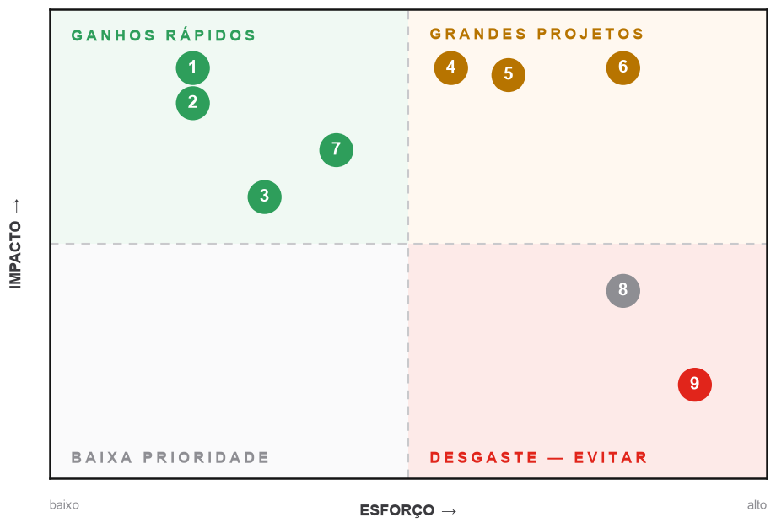
IMPROVE
Soluções escolhidas por impacto e esforço
1
Substituir vedações das válvulas dos bicos 5–8
2
Incluir troca de vedações no plano de preventiva
7
Treinar operadores dos 3 turnos no novo padrão
4
Revisar padrão de setup com ajuste fino por bico
5
Definir alvo de peso com margem estatística (DOE)
Matriz Esforço × Impacto — 9 soluções avaliadas pela equipe
6
CEP de variáveis por bico com alarme no checkweigher
Verde: quick wins (início imediato) · Âmbar: estratégicas, com piloto controlado · Cinza: adiada para a fase 2 · Vermelho: descartada (impacto marginal)

Slide 9
IMPROVE
O que foi implementado — R$ 15,1 mil de R$ 25 mil
Vedações dos bicos 5–8
CEP por bico no checkweigher
Treinamento dos 3 turnos
Parada programada de 4 h com kit original, teste de estanqueidade e de dosagem pós-troca.
Cartas X-barra/R por bico no MES, com alarme em 2σ e escalonamento pelo OCAP.
2 h de teoria e prática supervisionada em 2 trocas reais por operador.
R$ 3,2 mil
R$ 8,0 mil
R$ 2,4 mil
Alvo de peso por SKU (DOE)
Vedações na preventiva
Padrão de setup revisado
DOE fatorial velocidade × vibração × alvo; alvo = nominal + 3σ do processo estabilizado.
Tarefa trimestral cadastrada no CMMS com kit e tempo padrão, validada pelo histórico.
POP-ENV-012 com verificação de 20 pacotes/bico no checkweigher e critério de liberação.
R$ 1,5 mil
R$ 0
R$ 0
Piloto de 2 semanas nos turnos 1 e 2 (ações 1, 4 e 5): sobrepeso médio 3,4% → 1,6% · nenhuma ocorrência de subpeso metrológico · produtividade mantida. Trajetória compatível com a meta de 1,4% até 11/12/2026.

Slide 10
RESULTADOS
Piloto entregou 1,6% — meta de 1,4% ao alcance
1,6%
0
R$ 826 mil
Sobrepeso médio de envase
Ocorrências de subpeso
Hard savings projetados / ano
vs. 3,4% no baseline (−53%) no piloto dos turnos 1 e 2 — meta de 1,4%
conformidade metrológica mantida — Portaria Inmetro nº 291/2021
Recuperação de produto hoje entregue como sobrepeso — Financeiro em 06/07/2026
R$ 15,1 mil
3,2 g
1,33
investimento das ações priorizadas (teto: R$ 25 mil) — payback de 2 meses
desvio-padrão alvo do peso do pacote (baseline: 6,8 g)
Cpk alvo do peso líquido de 400 g (baseline: 0,62)
Resultados do piloto de 2 semanas nos turnos 1 e 2 (nov/2026), com as ações 1, 4 e 5 ativas · CEP por bico e treinamento dos 3 turnos concluem a implantação na fase Control · hard savings a validar com o Financeiro

Slide 11
CONTROL
Como o ganho não vai embora
1
2
3
Plano de controle com CEP por bico
OCAP — reação ao alarme de deriva
Padronização e handover
O sobrepeso (Y ≤ 1,4%) é protegido por cartas X-barra/R por bico no MES, com alarme em 2σ, somadas ao desvio-padrão do pacote (alvo 3,2 g) e ao Cpk do peso líquido (alvo 1,33).
O alarme de 2σ no checkweigher dispara o escalonamento previsto no OCAP: verificação do bico, conferência da vedação e ajuste conforme o padrão — antes de qualquer correção manual do alvo de dosagem.
POP-ENV-012 revisado com ajuste fino por bico, troca trimestral de vedações cadastrada no CMMS e registro de componente/causa obrigatório nas ordens. Dona do processo: Patrícia Gomes.
PRINCÍPIO DA FASE
Controlamos os X's para proteger o Y: se a vedação está dentro da vida útil, a deriva não volta; se o setup tem ajuste fino por bico, o operador não superdosa por precaução. Sinal sem plano de reação é apenas decoração — por isso o alarme de 2σ aponta para um OCAP.

Slide 12
ENCERRAMENTO
Lições aprendidas e próximos passos
LIÇÕES APRENDIDAS
PRÓXIMOS PASSOS
O agregado escondia o componente. O peso médio da linha não revelava que quatro bicos com vedação gasta respondiam por 43% dos ajustes manuais.
Padrão defasado gera perda crônica. O setup era anterior ao checkweigher; sem ajuste fino por bico, superdosar “por segurança” virou rotina.
Preventiva sem histórico não protege. O plano vinha do manual genérico do fabricante — sem registro por componente, a vedação nunca entrou na preventiva.
dez/2026
Concluir o CEP por bico e o treinamento dos 3 turnos para fechar a meta de 1,4%
jan/2027
Revisão de 30 dias do plano de controle com a dona do processo
fev/2027
Validação dos hard savings com o Financeiro (R$ 826 mil/ano)
2027 — fase 2
Replicação para as demais linhas e classificação de lotes por densidade

Slide 13
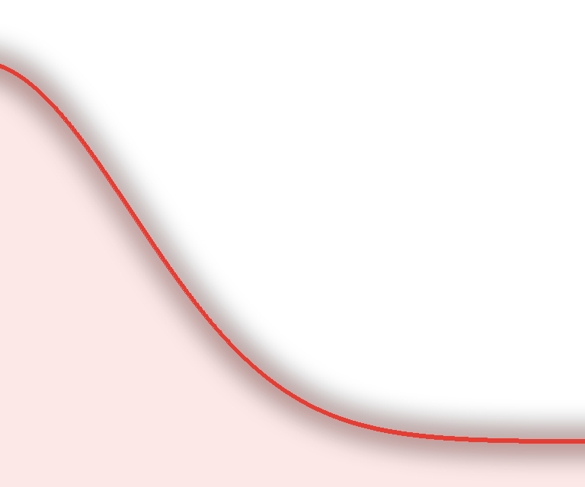
OBRIGADO
Thiago Ramos — Green Belt líder · Excelência Operacional
Equipe: Vagner Luz · Elaine Duarte · Rafael Pinto
Champion: Patrícia Gomes Sponsor: Henrique Barros
Projeto GB-2026-041 · Lean Seis Sigma · Metodologia DMAIC · 11/12/2026

